Slide 1
MCMC error
MCMC y-axis的error算法：
通过partial derivative求出每一个sample转换坐标中的uncertainty
做fitting的时候使用的是binned mean value
那这个error怎么求
方法一 按照error 加减乘除的运算规定：
但这样的error非常大
方法二 求个mean，但没道理吧。。。

Slide 2
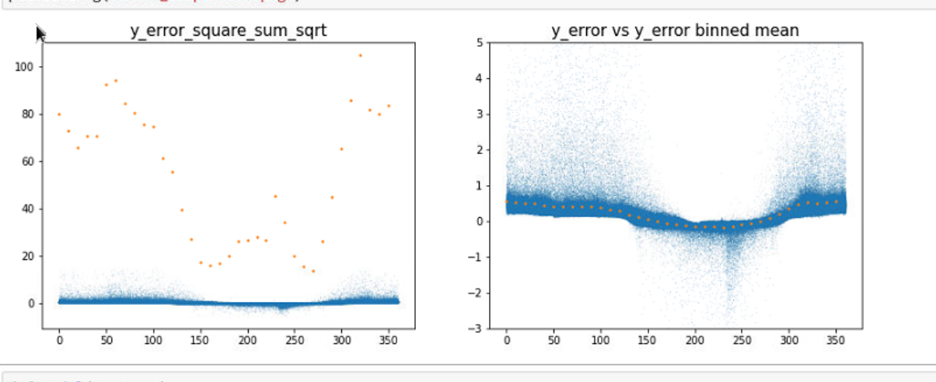
蓝色为每一个mul的error，黄色是两种求法下MCMC y-axis值得error结果。
左边为方法一，右边为方法二。

Slide 3
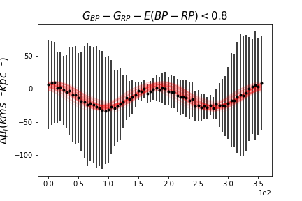
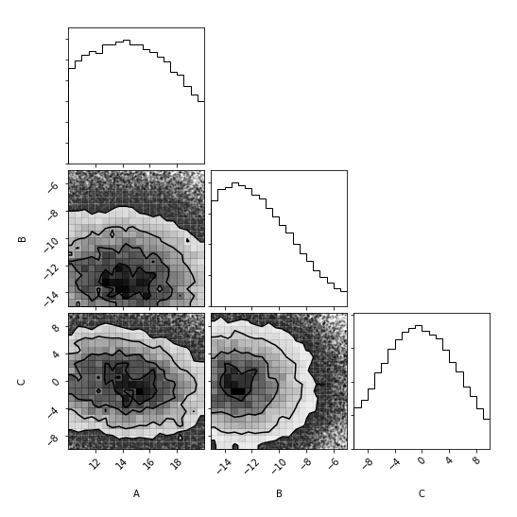
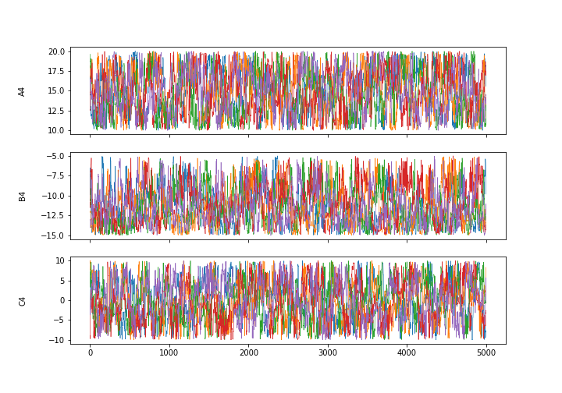
方法一
已经5000 iteration了，Markov Chain应该不会再converge了

Slide 4
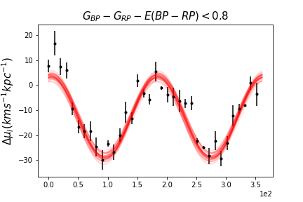
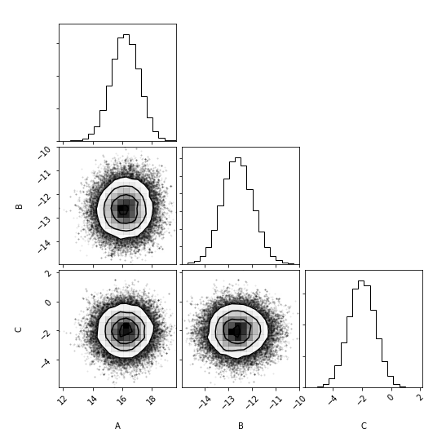
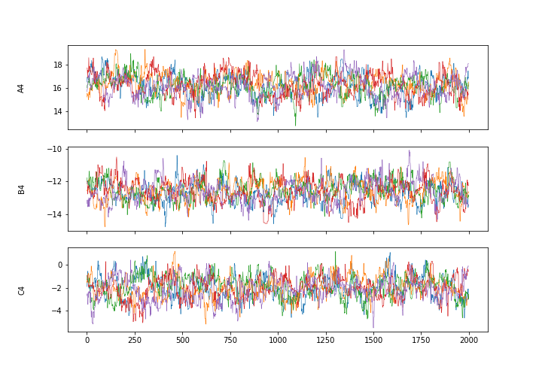
方法二

Slide 5
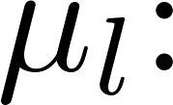
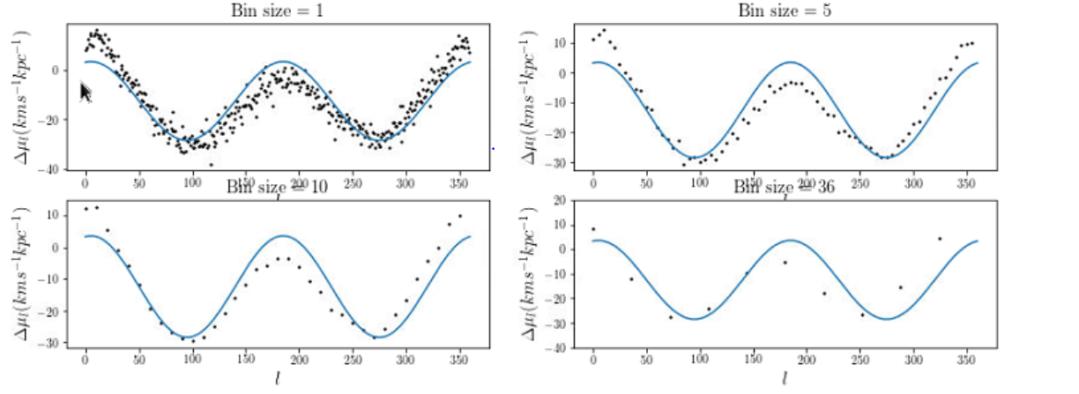
A,B,C:
15.798809995462676 -12.488655909289008 -2.8033771194384856
关于Bin size大小，这组1.2-1.6的mul，虽然图像上看上去有差异，
实际使用Maximum Likelihood Fitting求出的参数是一样的。所以应该不会影响计算结果的
没有试过如果做MCMC会不会也一样，因为MCMC没有确定error 的计算方式

Slide 6
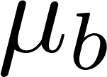
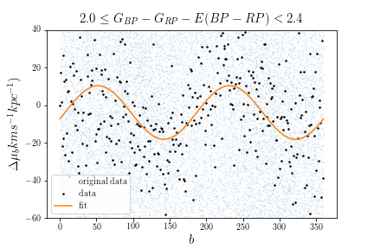
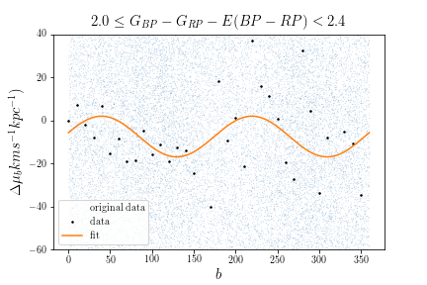
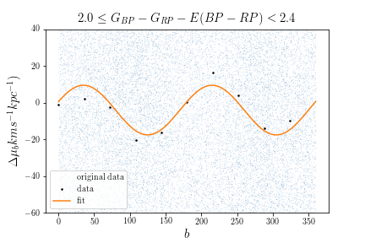
然而用几个点fit结果是有差异的
By 1, by 10, by 36 degree
[ 9.2944052 1.80315866 -7.55069058]
[ 13.76139637 9.27265728 -12.82518194]
[13.84947663 -3.42605746 -3.95322485]
Li:
结论：bin size取多少不会影响fit的结果，还是看用几个点fit model

